Slide 1
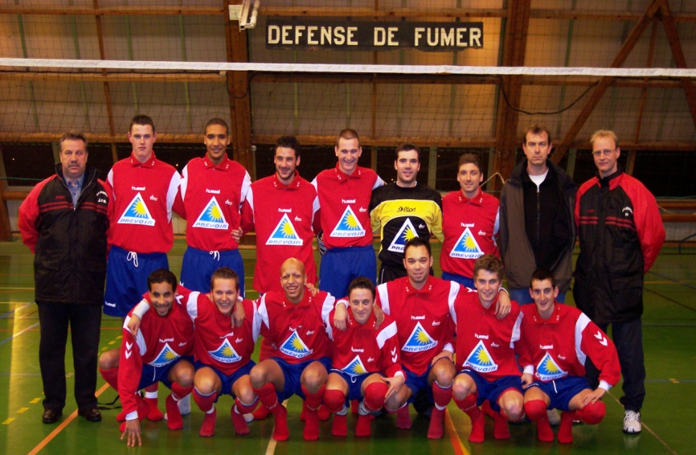

Les partenariats sportifs et culturels

Slide 2

Qui sommes-nous ?
Le Groupe Prévoir existe depuis plus de 100 ans et figure parmi les plus anciennes compagnies françaises d’assurance-vie.
Il a été créé en 1910 avec la vocation de protéger les familles et les professionnels indépendants face aux aléas de la vie.
Un Groupe indépendant et solide financièrement
Le Groupe Prévoir est une entreprise patrimoniale et familiale, indépendante de tout groupe financier, solide financièrement et dont la solvabilité est excellente.
Le capital est détenu à 70% par les descendants des familles fondatrices et à 30% par les salariés et les retraités.
Aujourd’hui, notre groupe comprend 1 361 salariés en France.

Slide 3

Qui sommes-nous ?
Une offre complète :
Santé, Retraite, Prévoyance
Nous proposons des garanties individuelles et familiales qui permettent à nos clients de préserver leur avenir et celui de leurs proches face aux risques majeurs de la vie comme l'accident, la maladie, l'invalidité, la perte d'autonomie, ou le décès, et de prévoir des solutions pour maintenir leur niveau de vie pendant leur retraite ou pour financer leurs projets.
En couvrant les domaines de la prévoyance, de la santé, de l’épargne et de la retraite, notre gamme de produits répond à la diversité des âges et des situations de nos clients et à l'évolution de leurs besoins.
Notre cœur de métier :
La protection des familles
Nous sommes spécialiste de l'assurance des personnes : particuliers et professionnels indépendants.
La prévoyance est notre domaine d'expertise et représente plus
de 60% de notre
portefeuille de contrats.

Slide 4

Qui sommes-nous ?
Un réseau exclusif de vente-conseil à domicile :
Nous disposons d’un réseau commercial dédié de 800 salariés rattachés à 155 bureaux en France.
Par l'étendue et la densité de notre réseau, nous créons une relation de proximité avec une clientèle de particuliers et de professionnels indépendants.
Une méthode commerciale « historique » :
Nos conseillers ont pour mission d'apporter à nos clients, à leur domicile ou sur leur lieu d'activité, dans le cadre d'une relation personnalisée, un conseil adapté à leur situation.
Les commerciaux développent leur portefeuille de clients par une approche de proximité, propre à Prévoir : « la coopération ».
Nos clients sont nos ambassadeurs et nous recommandent auprès de leur
famille, leurs amis, leurs collègues.

Slide 5




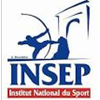

Qui sommes-nous ?
Prévoir en quelques chiffres …
280 000 foyers-clients : 350 500 clients individuels, 740 000 contrats individuels en cours
514 millions d’euros de chiffre d’affaires en 2013
206 associations sponsorisées en 2013
Prévoir Partenaire du sport professionnel :
      Partenaire du VAFC Partenaire du TFC Partenaire du CHASSELAY
      Partenaire des Drakkars de Caen
      (hockey sur glace)

Slide 6

Notre partenariat
Construction d’un partenariat gagnant/gagnant
Vous apportez une aide financière et/ou matérielle et une information de qualité.
Réalisation d’un mailing à destination des adhérents afin de présenter le partenariat entre l’association et le groupe Prévoir.
Mise en évidence de l’impact de la démarche pour les adhérents et pour la reconnaissance du président vis-à-vis de ces derniers.

Slide 7
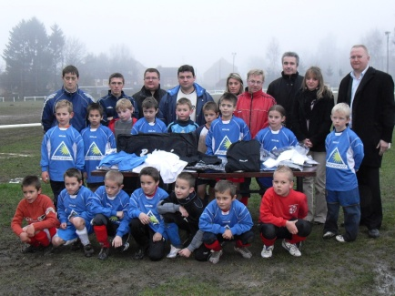
Notre partenariat : nos apports
Aide financière : en fonction du nombre d’adhérents
Aide matérielle : fourniture d’équipements sportifs
(maillots, ballons, sacs de sport…).
La remise de ce matériel se fait lors d’un évènement
particulier (inauguration ou match) et en présence de tous
les membres du club.
Les moyens d’animation possibles :
Organisation d’une tombola permettant de gagner des objets publicitaires et récupérer des noms supplémentaires qui ne seraient pas dans le fichier de l’association.
Tenue d’un stand lors des manifestations sportives ou culturelles
Organisation d’un goûter ou cocktail pour la clôture de l’évènement.

Slide 8
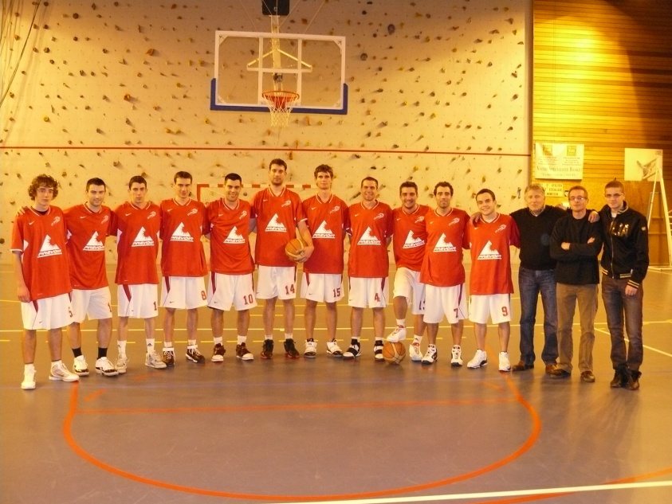
Notre partenariat : nos attentes
Récupérer un fichier d’adhérents qualifiée.
Réamorcer la coopération
Vendre des contrats
Développer notre notoriété : faire parler de nous pour développer une reconnaissance et une confiance locale

Slide 9
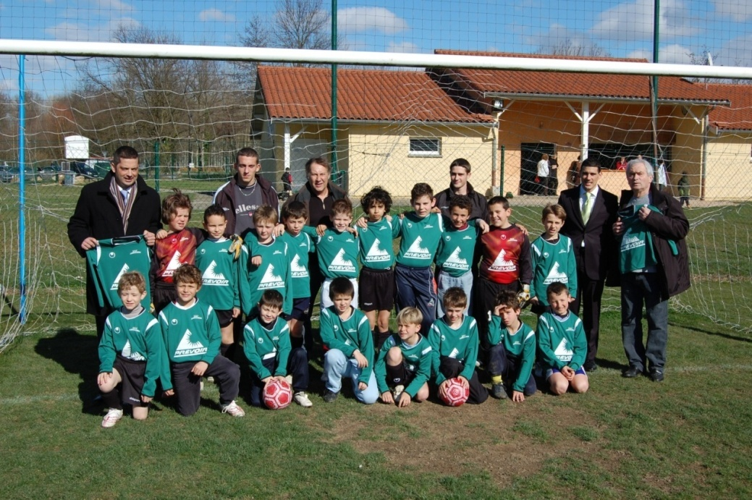
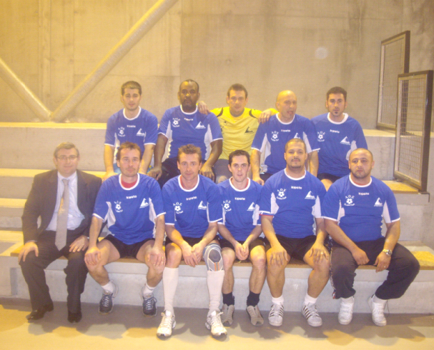
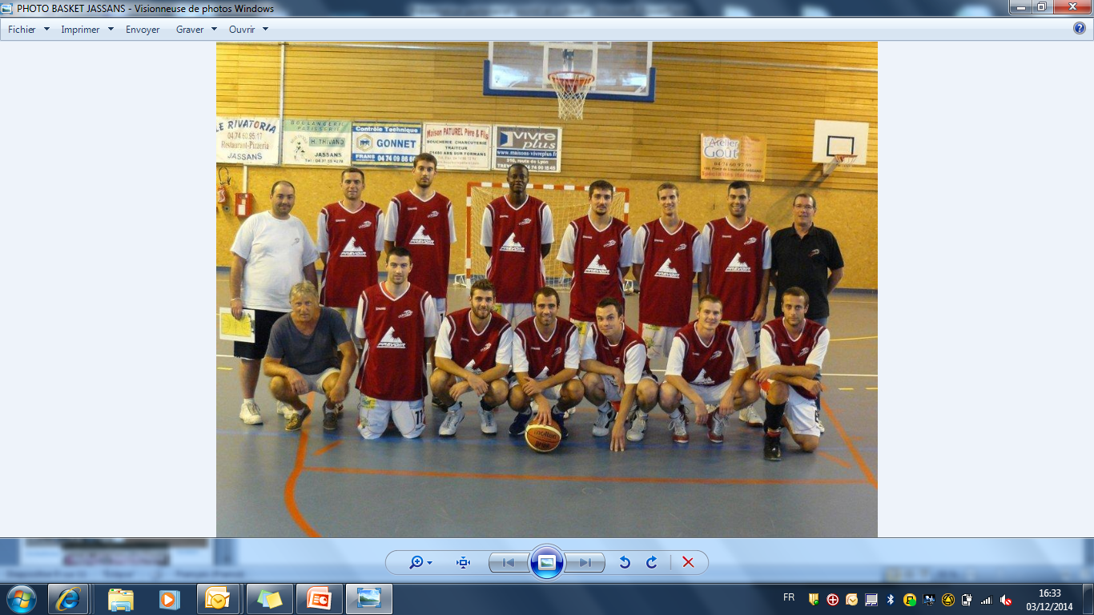
Exemples de partenariats
Club de foot
Club de volley
Club de basket Jassans

Slide 10
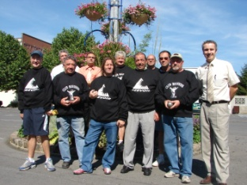
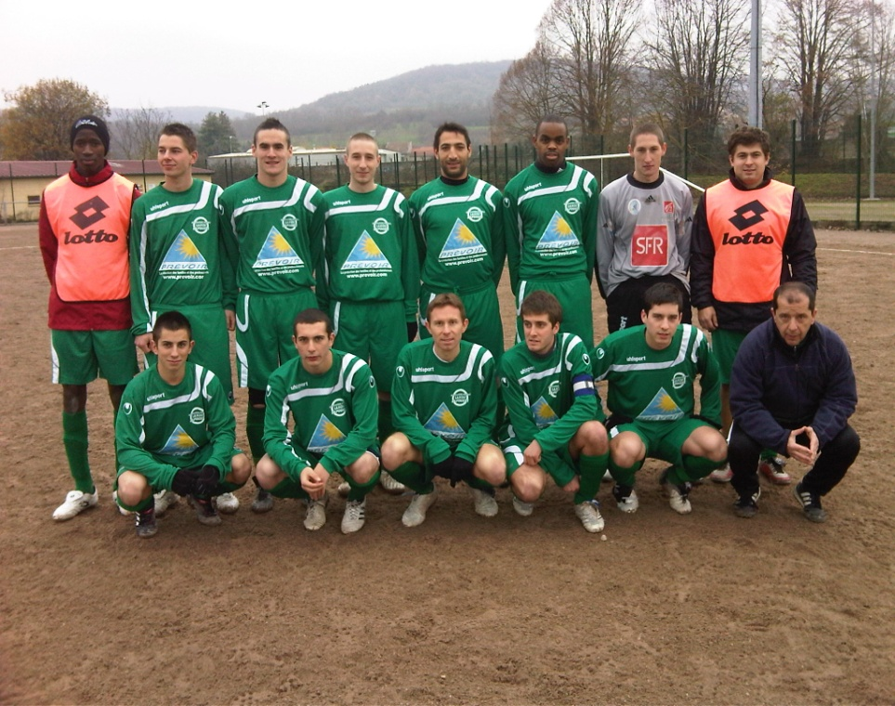
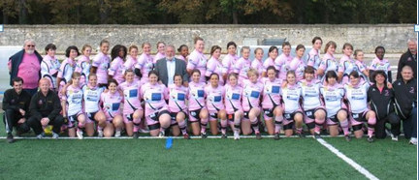
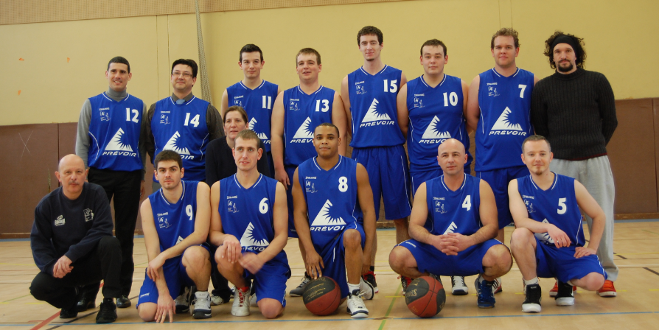
Exemples de partenariats
Club de pétanque
Club de foot
Club de rugby
Basket Club Meximieux

Slide 11

Exemples de lettres d’introduction.

